Slide 1

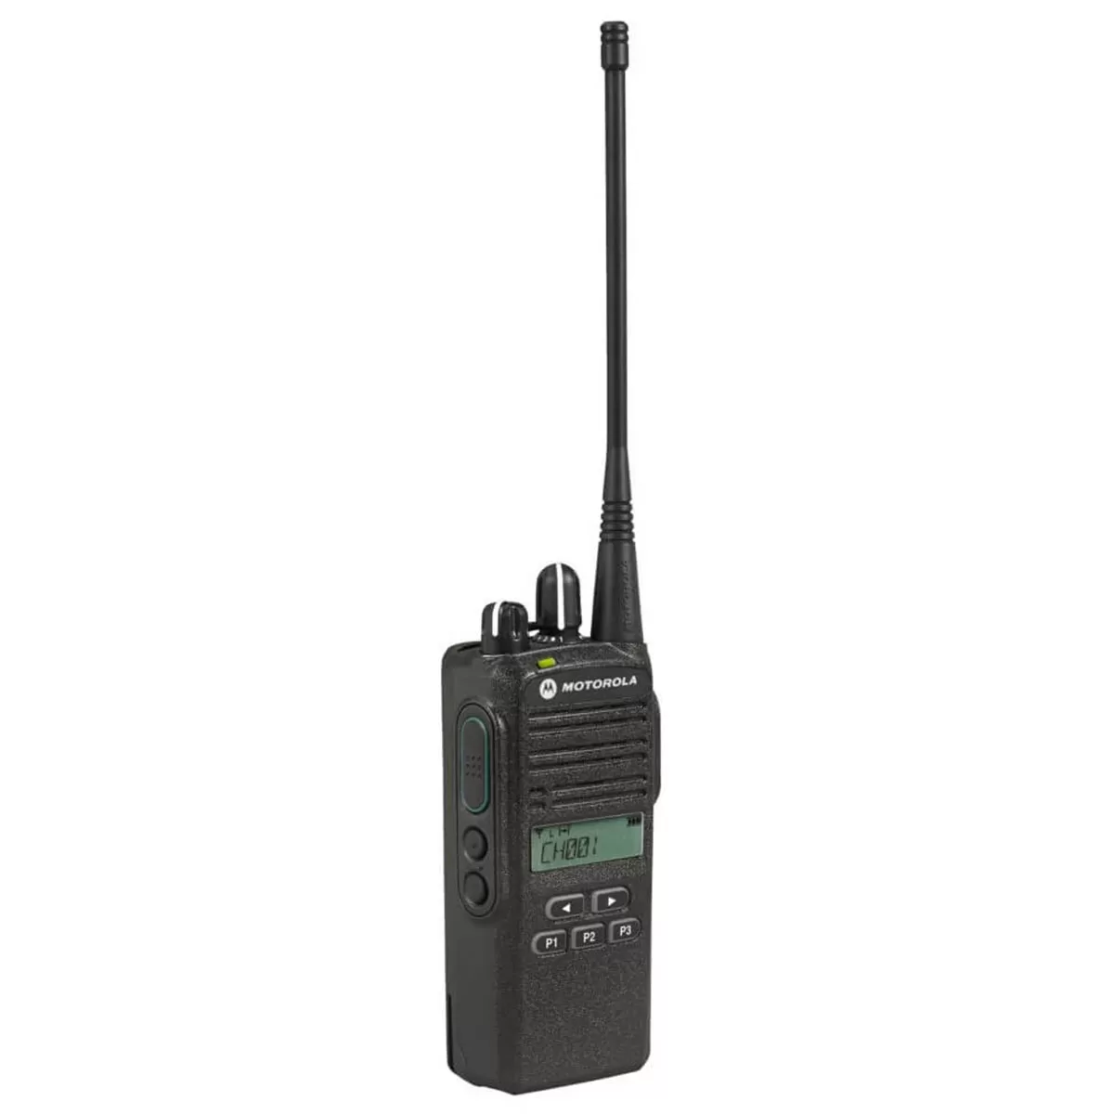
COMUNICACIÓN RADIAL: FUNDAMENTOS, RIESGOS CRÍTICOS Y PROGRAMACIÓN
CENTRO DE FORMACIÓN INTEGRAL CERFOM LTDA 76.988.274-K
DEPARTAMENTO DE DOCENCIA
CALAMA

Slide 2





Consideraciones
Gestión del Tiempo
Participación
Distracciones
Emergencias
Retroalimentación

Slide 3
MÓDULO 1:
FUNDAMENTOS DE RADIOCOMUNICACIÓN

Slide 4
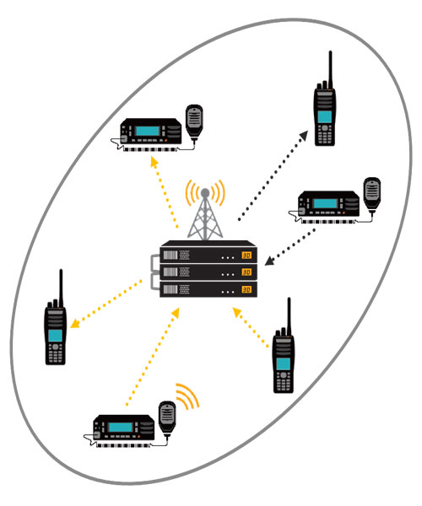
FUNDAMENTOS DE RADIOCOMUNICACIÓN
Este curso se enfoca en los aspectos técnicos fundamentales del uso de sistemas de radiocomunicación en contextos operacionales. Se abordarán conceptos clave sobre el funcionamiento de radios HF y VHF, su correcta utilización en procedimientos de comunicación, y la importancia de su configuración para mantener la eficiencia en entornos críticos

Slide 5
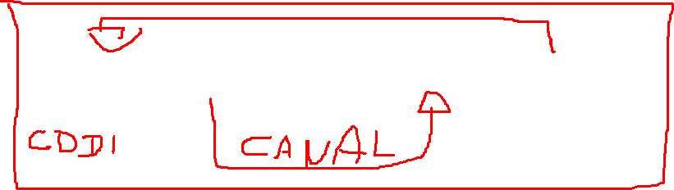
Proceso de comunicación
EMISOR
MENSAJE
RECEPTOR
Asimismo, se revisarán aplicaciones en situaciones de emergencia, tipos de antenas, programación de equipos Motorola e ICOM, y fallas comunes. Estos conocimientos permitirán una operación segura, eficiente y orientada a la prevención de riesgos en el terreno.

Slide 6
¿Qué ocurre con la minería en Chile?
RC Aplastamiento por carga suspendida / Maniobras de izaje
RC Choques, colisiones, atropellos, volcamientos y desbarrancamientos
RC Explosión por manejo de explosivos
RC Caída de objetos desde altura
RC Operación ferroviaria

Slide 7
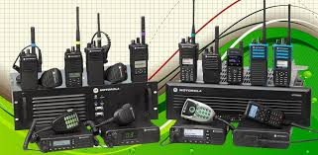
Asimismo, se revisarán aplicaciones en situaciones de emergencia, tipos de antenas, programación de equipos Motorola e ICOM, y fallas comunes. Estos conocimientos permitirán una operación segura, eficiente y orientada a la prevención de riesgos en el terreno.

Slide 8
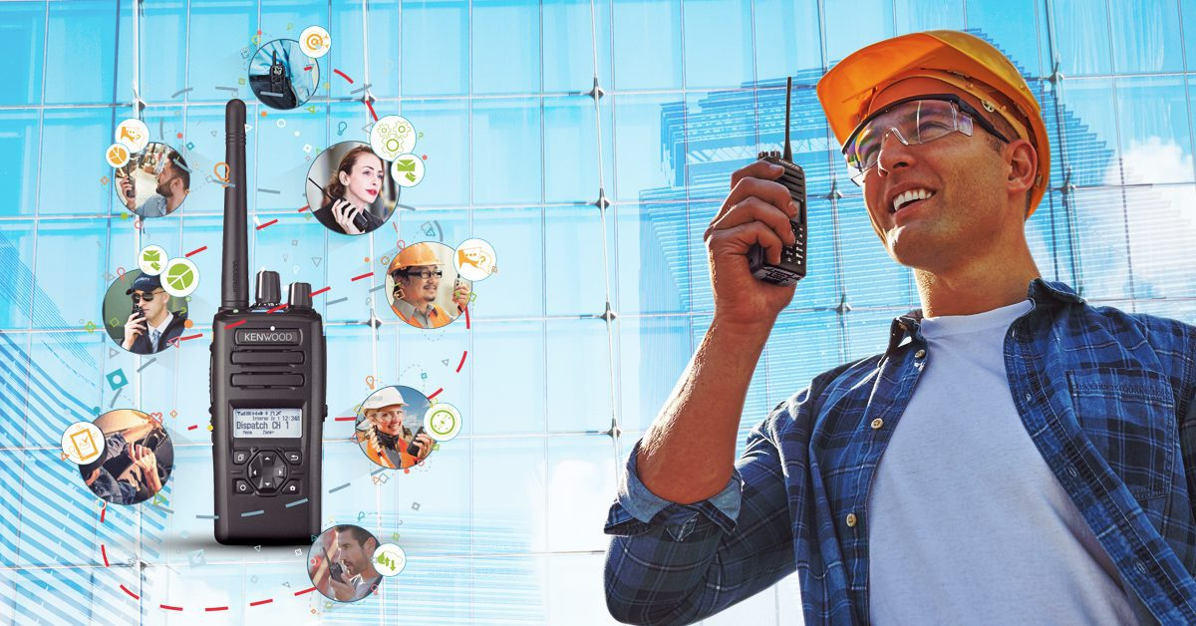
Conceptos de Radiocomunicación
Radiocomunicación es el proceso de transmisión y recepción de información a través de ondas de radio, sin necesidad de cables. Permite la comunicación entre dos o más puntos distantes mediante equipos emisores y receptores, siendo esencial en operaciones industriales, emergencias y contextos donde la comunicación inmediata y confiable es crítica.

Slide 9
Procedimiento para hablar en radiocomunicación
¿Cómo nos comunicamos correctamente?
Escucha primero: Antes de hablar, asegúrate de que el canal esté libre.
Presiona y espera: Oprime el botón "PTT" (Push to Talk) y espera medio segundo antes de hablar.
Habla claro y pausado: Usa frases breves, sin gritar. Mantén una distancia adecuada del micrófono (5 a 10 cm).
Usa lenguaje formal y códigos si es necesario: Evita jerga o palabras confusas.
Cierra el mensaje: Finaliza diciendo "Cambio" si esperas respuesta o "Corto" si terminas la conversación.

Slide 10
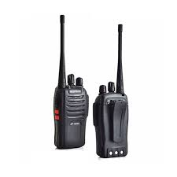
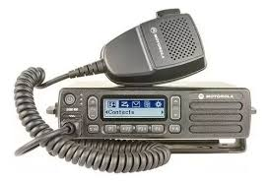
Tipos de radio y antenas
En la industria minera, la radiocomunicación requiere equipos resistentes, confiables y adaptados a ambientes extremos. Los principales tipos son:
Tipos de radios:
Radios portátiles (Handheld): Usados por personal en terreno. Compactos, recargables y con múltiples canales.
Radios móviles (Vehiculares): Instalados en camiones, maquinaria o vehículos. Mayor alcance que los portátiles.
Radios base: Estacionarios, ubicados en salas de control. Coordinan la comunicación general.

Slide 11
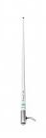
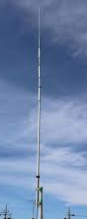
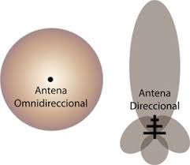
Tipos de antenas:
Antenas VHF/UHF: Usadas en radios portátiles y móviles. Buena cobertura en áreas abiertas o con obstáculos moderados.
Antenas HF: Para comunicación de largo alcance, especialmente en zonas remotas sin infraestructura.
Antenas direccionales y omnidireccionales: Las direccionales enfocan la señal a un punto específico; las omnidireccionales transmiten en todas direcciones.

Slide 12
Tipo de antena HF YA-30
La antena HF YA-30 es un modelo multibanda diseñada para operaciones en frecuencias altas (HF), ideal para comunicaciones de largo alcance. Funciona en el rango de 1.6 a 30 MHz y se caracteriza por su estructura compacta, fácil instalación y resistencia a condiciones ambientales adversas, siendo ampliamente utilizada en minería y emergencias por su alta fiabilidad operativa.

